Slide 1



TRƯỜNG TIỂU HỌC HÒA NGHĨA
NHIỆT LIỆT CHÀO MỪNG
CÁC THẦY, CÔ GIÁO VỀ DỰ GIỜ LỚP 2A
GV: Nguyễn Thị Mai Lan

Slide 2
Bài 16:
Lít

Slide 3
Tiết 1

Slide 4

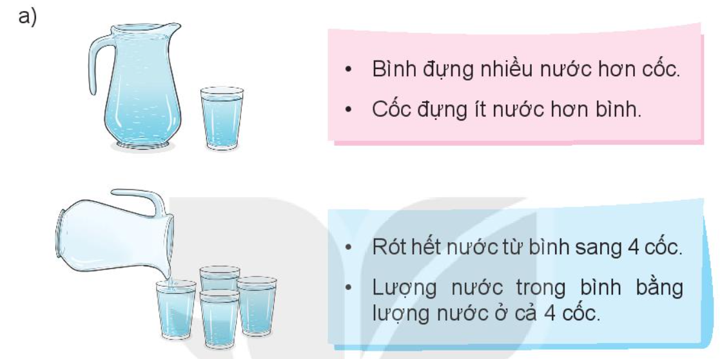

Slide 5

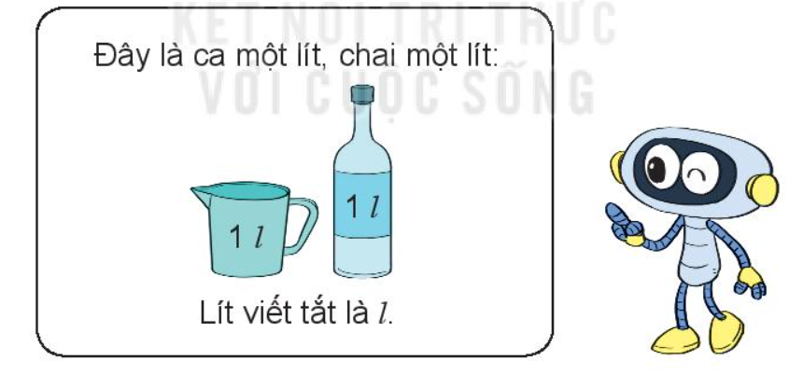
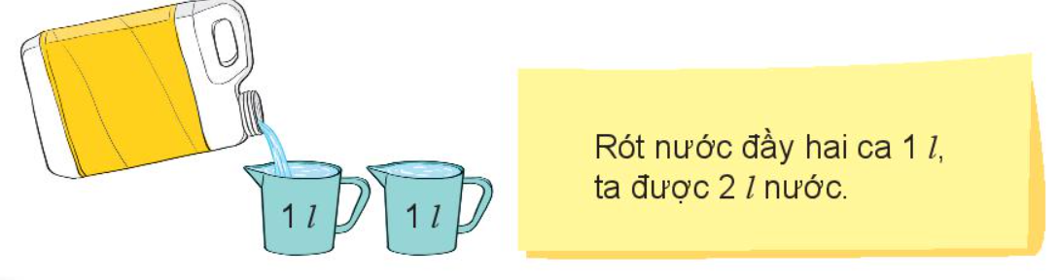

Slide 6

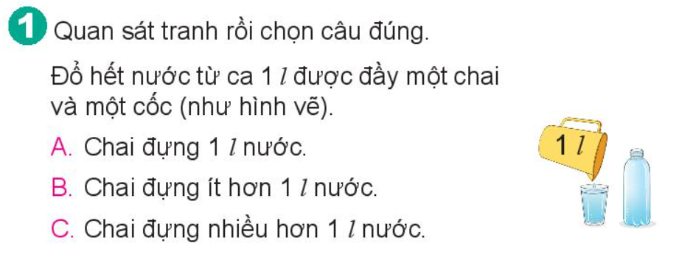

Slide 7
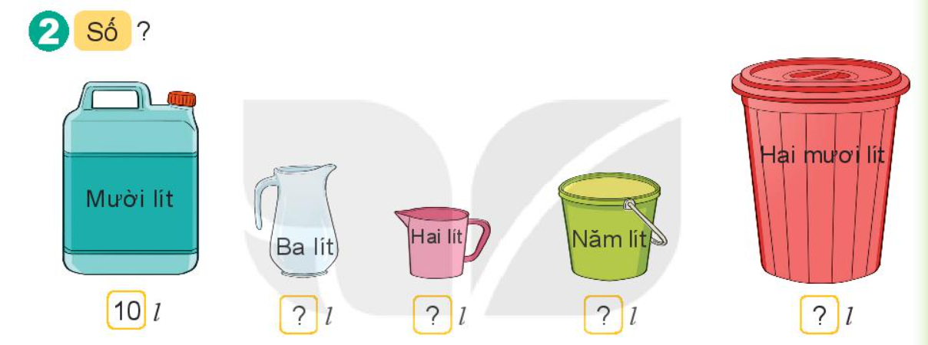
3
2
5
20

Slide 8
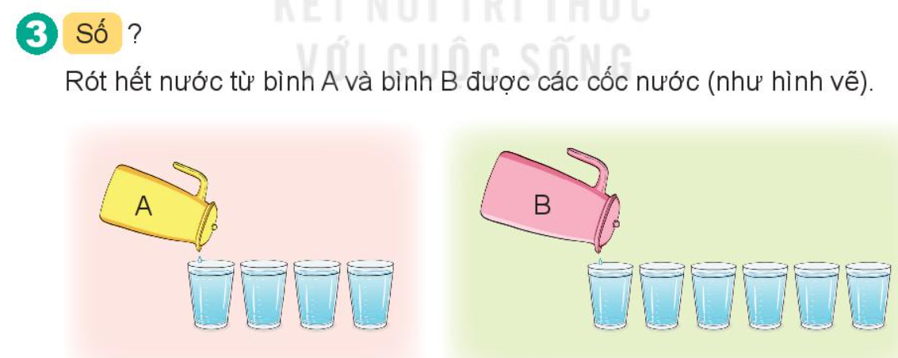
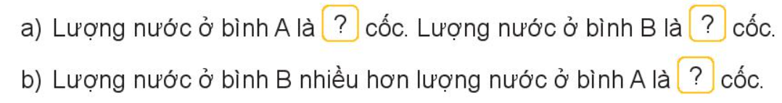
4
6
2

